Slide 1

组会汇报
TxGNN 与 GCGB 参考论文汇报
研究问题、核心方法与两篇比较
重新选择参考论文，先理解两篇各自解决了什么问题
目前以文献阅读与比较为主，具体研究思路尚未形成

Slide 2
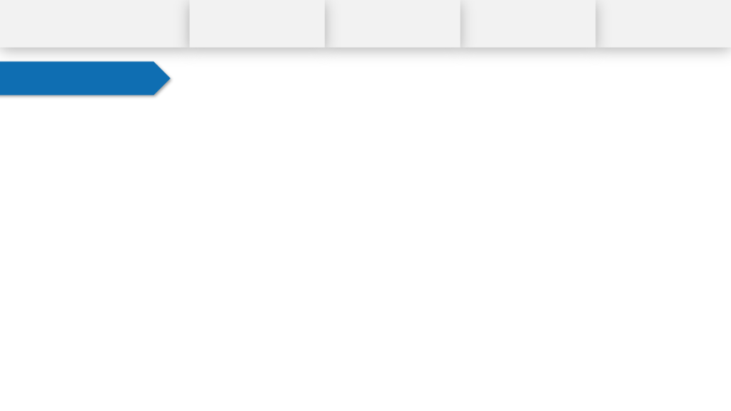
论文阅读汇报
TxGNN
GCGB
两篇比较
阅读小结
阅读背景
重新选择参考论文，先把两篇的情况讲清楚
01
原参考论文设计不够严谨等原因，需重新选择
目前关注 TxGNN 与 GCGB，两篇都涉及药物重定位。
02
两篇利用信息的方式不同
TxGNN 借用相似疾病知识，GCGB 融合多个视图的信息。
03
目前还没有形成具体 idea
先比较研究问题、模型机制和评估设置，再判断后续方向。
当前阶段：文献理解与比较，尚未确定参考论文和改进方案
02 / 12

Slide 3
论文阅读汇报
TxGNN
GCGB
两篇比较
阅读小结
TxGNN 问题
TxGNN
A foundation model for clinician-centered drug repurposing
中文：面向临床医生的药物重定位基础模型
发表于 Nature Medicine，2024 年。
没有已知治疗药物，如何预测候选药物？
01
常规划分中，测试疾病已经有其他药物关系
模型已见过目标疾病的部分药物关系，
再利用这些关系预测其余候选药物。
也就是，主要路径信息不足，仍可利用基因、蛋白和表型等图谱关系去学习推理
02
TxGNN 留出目标疾病的全部治疗标签
训练中看不到目标疾病的治疗标签，
评估时仍要为它排序候选药物，检验对这些疾病的泛化能力。
03
没有治疗标签，仍然可以利用医学知识
仍可利用基因、蛋白和表型等图谱关系。
缺少治疗标签，并不等于缺少全部医学知识。
03 / 12

Slide 4
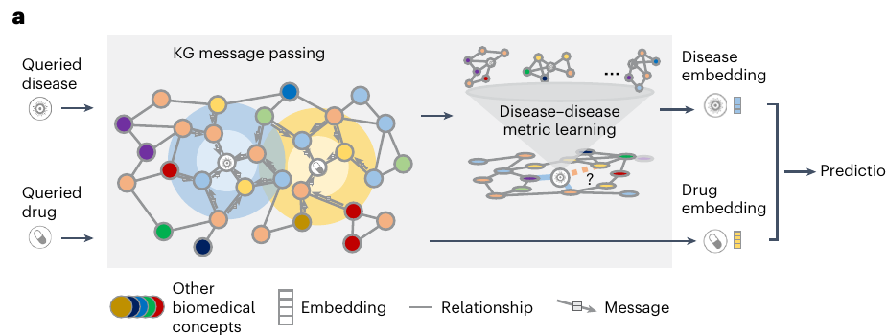
论文阅读汇报
TxGNN
GCGB
两篇比较
阅读小结
TxGNN 模型
图谱编码后，增强疾病表示再进行预测
疾病信息不足，借助相似疾病表示，补充信息
先学习药物与疾病表示
预学习药物疾病关系
沿不同医学关系传递信息，
将药物、疾病等概念
编码成可用于预测的向量。
再补充目标疾病的信息
预测
目标疾病的信息不足时，
借用相似疾病的表示，
补充自身知识。
最后分别预测两类关系
切入点：相似疾病的信息具体怎样借用？
药物与增强后的疾病表示
共同进入 DistMult 计算关系得分。
适应证：用于治疗；禁忌证：不宜使用
04 / 12

Slide 5
论文阅读汇报
TxGNN
GCGB
两篇比较
阅读小结
TxGNN 核心
Disease pooling 具体怎样借用知识？
01
第一步：用生物学邻域寻找相似疾病
根据基因／蛋白、表型等邻域形成疾病签名，
用它寻找生物学特征相近的疾病。
1.这个相似度感觉可以上语义门
02
第二步：按相似度聚合其他疾病的表示
相似度越高，贡献越大。
加权汇总这些疾病的表示，得到补充表示 h_sim。
2.但同一个疾病面对不同药物时，是否都需要同样的补充知识？
03
第三步：用连接度控制借用比例 c
c 控制补充表示的占比，1 − c 保留自身信息。
原方法让连接较少的疾病更多依赖补充知识。
h_aug = (1 − c) h_self + c h_sim
相似度决定向谁借，连接度调节借多少。
05 / 12

Slide 6
论文阅读汇报
TxGNN
GCGB
两篇比较
阅读小结
训练上，模型先利用知识图谱中的多种关系预训练，再针对适应证和禁忌证关系微调。
评估上，关键设置是疾病留出：训练中没有目标疾病的治疗标签，再看其他疾病的知识能否帮助它预测。
TxGNN 证据
先预训练医学知识，再检验无治疗标签时的迁移
环节 | 它在论文中承担什么作用
全关系预训练 | 先从多类关系中学习知识，为后续治疗任务提供初始化。
药物—疾病微调 | 再聚焦适应证与禁忌证预测，此时启用疾病增强。
按疾病留出评估 | 目标疾病没有训练用治疗标签，检验跨疾病知识能否帮助预测。
模型解释 | 提取能保留预测的关键边，展示模型所依赖的多跳路径。
疾病留出：训练中无目标治疗标签，评估跨疾病知识能否帮助预测。
06 / 12

Slide 7
论文阅读汇报
TxGNN
GCGB
两篇比较
阅读小结
GCGB
Heterogeneous graph contrastive learning with gradient balance for drug repositioning
中文：用于药物重定位的梯度平衡异质图对比学习方法
发表于 Briefings in Bioinformatics，2025 年。
GCGB 问题
GCGB 用互补视图补监督，用梯度平衡协调训练
多图信息交叉融合使用，再按配对进行预测
01
GCGB 的主任务是药物—疾病关联预测
输入“药物 A—疾病 D”，输出关联分数，用于筛选潜在药物。
02
相似性信息与交互信息相互补充
相似图回答“与谁相似”，交互图提供“怎样连接”的关系线索。
03
辅助任务能补监督，也可能干扰主任务
对比学习为关联预测补充监督，但两者的参数更新方向可能冲突。
相似药物和相似疾病提供一类线索，药物—疾病—蛋白交互图提供另一类线索。模型希望利用这些互补信息，并通过对比学习补充稀疏的监督信号
07 / 12

Slide 8
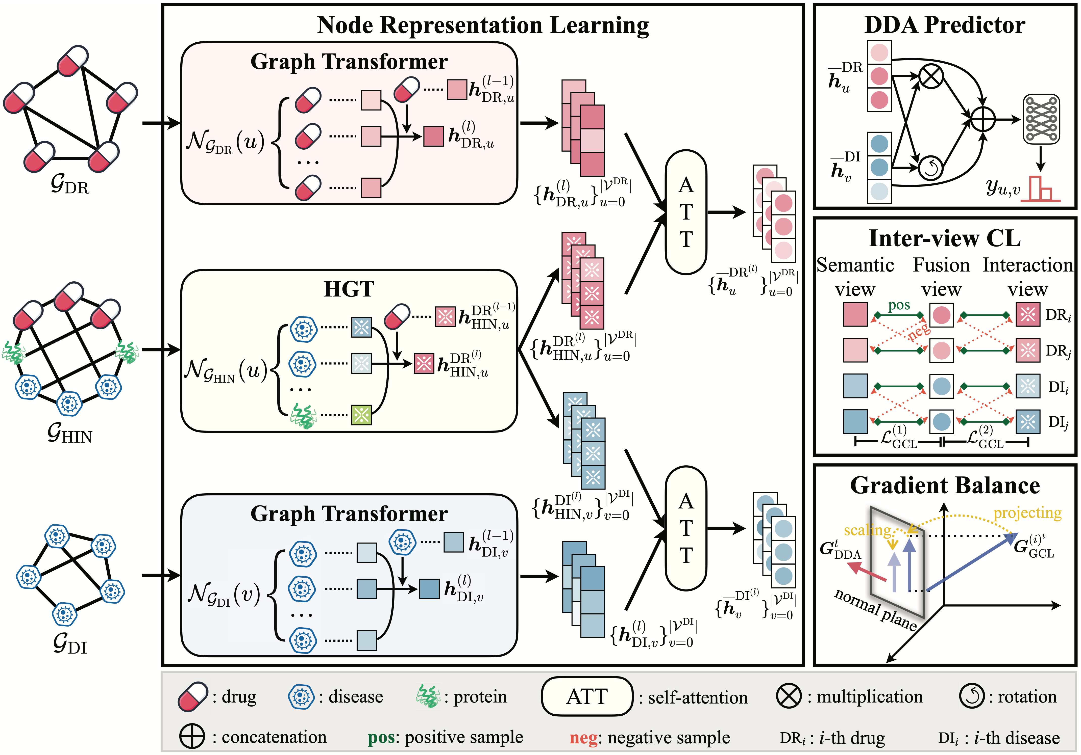
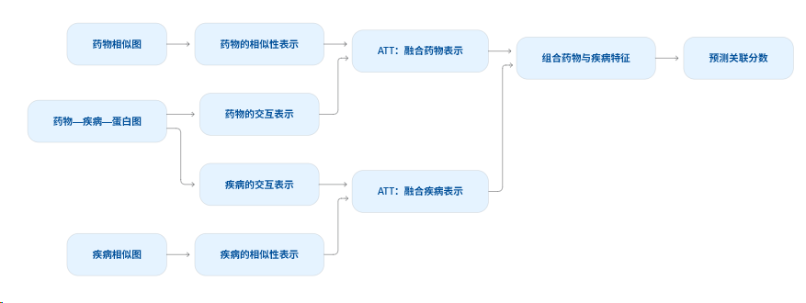
论文阅读汇报
TxGNN
GCGB
两篇比较
阅读小结
GCGB 模型
两类信息、三张图：先融合节点表示，再预测候选配对
先分视图编码，再融合药物与疾病表示
先编码相似性信息
药物相似图
药物相似图、疾病相似图
分别用图 Transformer（GT）
学习相似性表示。
药物—疾病—蛋白交互图
再编码异质交互信息
药物—疾病—蛋白交互图
用异质图 Transformer（HGT）
学习交互关系表示。
疾病相似图
先融合节点，再构成配对
同一药物的两类表示先融合，
疾病也一样。之后才组合配对，
预测药物与疾病的关联。
三张图分别编码，药物和疾病各自融合，再组合成配对进行预测
08 / 12

Slide 9
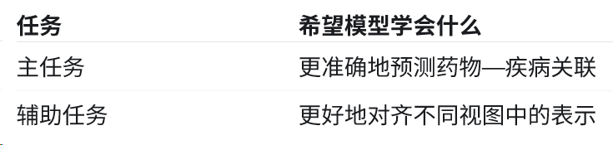

论文阅读汇报
TxGNN
GCGB
两篇比较
阅读小结
GCGB 核心
GCGB 的主任务是：
判断“药物 A—疾病 D”有没有关联
前向融合决定用什么，梯度平衡协调怎样学
01
对比学习：让同一节点的不同视图相互对齐
跨视图对比学习
同一药物或疾病的融合表示，
分别对齐相似性与交互表示，补充训练信号。
02
辅助梯度过大，可能主导参数更新
比较主辅梯度大小的移动平均。
辅助梯度更大时才修正，避免其主导更新。
梯度平衡
03
只修正辅助梯度，保持主梯度不变
方向冲突时去掉辅助梯度的反向分量，
再调整幅度，使辅助训练服务于关联预测。
融合：组合信息；对比学习：补监督；梯度平衡：协调参数更新。
09 / 12

Slide 10
论文阅读汇报
TxGNN
GCGB
两篇比较
阅读小结
两篇比较
两篇都做药物重定位，但解决问题的侧重点不同
比较维度 | GCGB | TxGNN
要解决什么 | 怎样综合不同来源的信息， 提高药物与疾病的关联预测。 | 疾病没有已知治疗药物时， 怎样预测候选药物。
具体怎么做 | 分别编码相似图与交互图，再融合。 对比学习补监督，梯度平衡协调训练。 | 先编码医学知识图谱， 再用相似疾病补充目标疾病的信息。
重点看什么 | 各类信息能否互补， 辅助训练是否有助于关联预测。 | 没有目标疾病的治疗标签时， 能否借助其他疾病知识完成预测。
TxGNN 看“缺少治疗标签时怎样预测”，GCGB 看“多类信息怎样共同帮助预测”。
10 / 12

Slide 11
论文阅读汇报
TxGNN
GCGB
两篇比较
阅读小结
阅读小结
当前理解：两篇各有侧重，具体方向还未确定
TxGNN：相似疾病知识的利用
利用医学知识图谱，并借用相似疾病的信息，
帮助没有已知治疗药物的疾病预测候选药物。
GCGB：多视图表示与训练协调
融合相似性与交互信息，利用对比学习补充监督，
再用梯度平衡协调辅助任务与关联预测任务。
目前先把两篇理解清楚，如何迁移还没有形成具体思路。
11 / 12

Slide 12
谢谢
TxGNN 与 GCGB 参考论文选择汇报

